Slide 1


なぜアクセシビリティが重要か
ーEPUBアクセシビリティJIS化の意味ー
JDC・JEPA共催 セミナー「普通の書籍が読めない人に読書機会を提供する: EPUB電子書籍のアクセシビリティ」（2022年11月26日）
河村 宏
DAISYコンソーシアム理事（元会長）
E-mail： hkawa@atdo.jp

Slide 2
DAISYからアクセシブルなEPUBへの転換点
DAISY（障害がある人々の情報アクセスを支えるために開発されたマルチメディアの国際標準規格）
によるアクセスの保障の時代
から
EPUB（電子出版の国際標準規格）
を使って障害者を含むすべての人を読者にする時代へ

Slide 3
国際標準規格としてのDAISYが生まれるまで １
アナログ時代の視覚障害者の読書：点字、写本および録音図書（オープンリール＝＞カセットテープ）
ボランティア頼りによる極端な情報アクセシビリティ格差
教育機会および就業機会が補償されず、三療以外による視覚障害者の経済的自立は極端に困難

Slide 4
国際標準規格としてのDAISYが生まれるまで ２
世界の先進国に学んで遅れた日本の情報アクセシビリティを改善しようという様々な取り組みが国際障害者年（1981）を機に図書館と視覚障害者によって行われた。

Slide 5
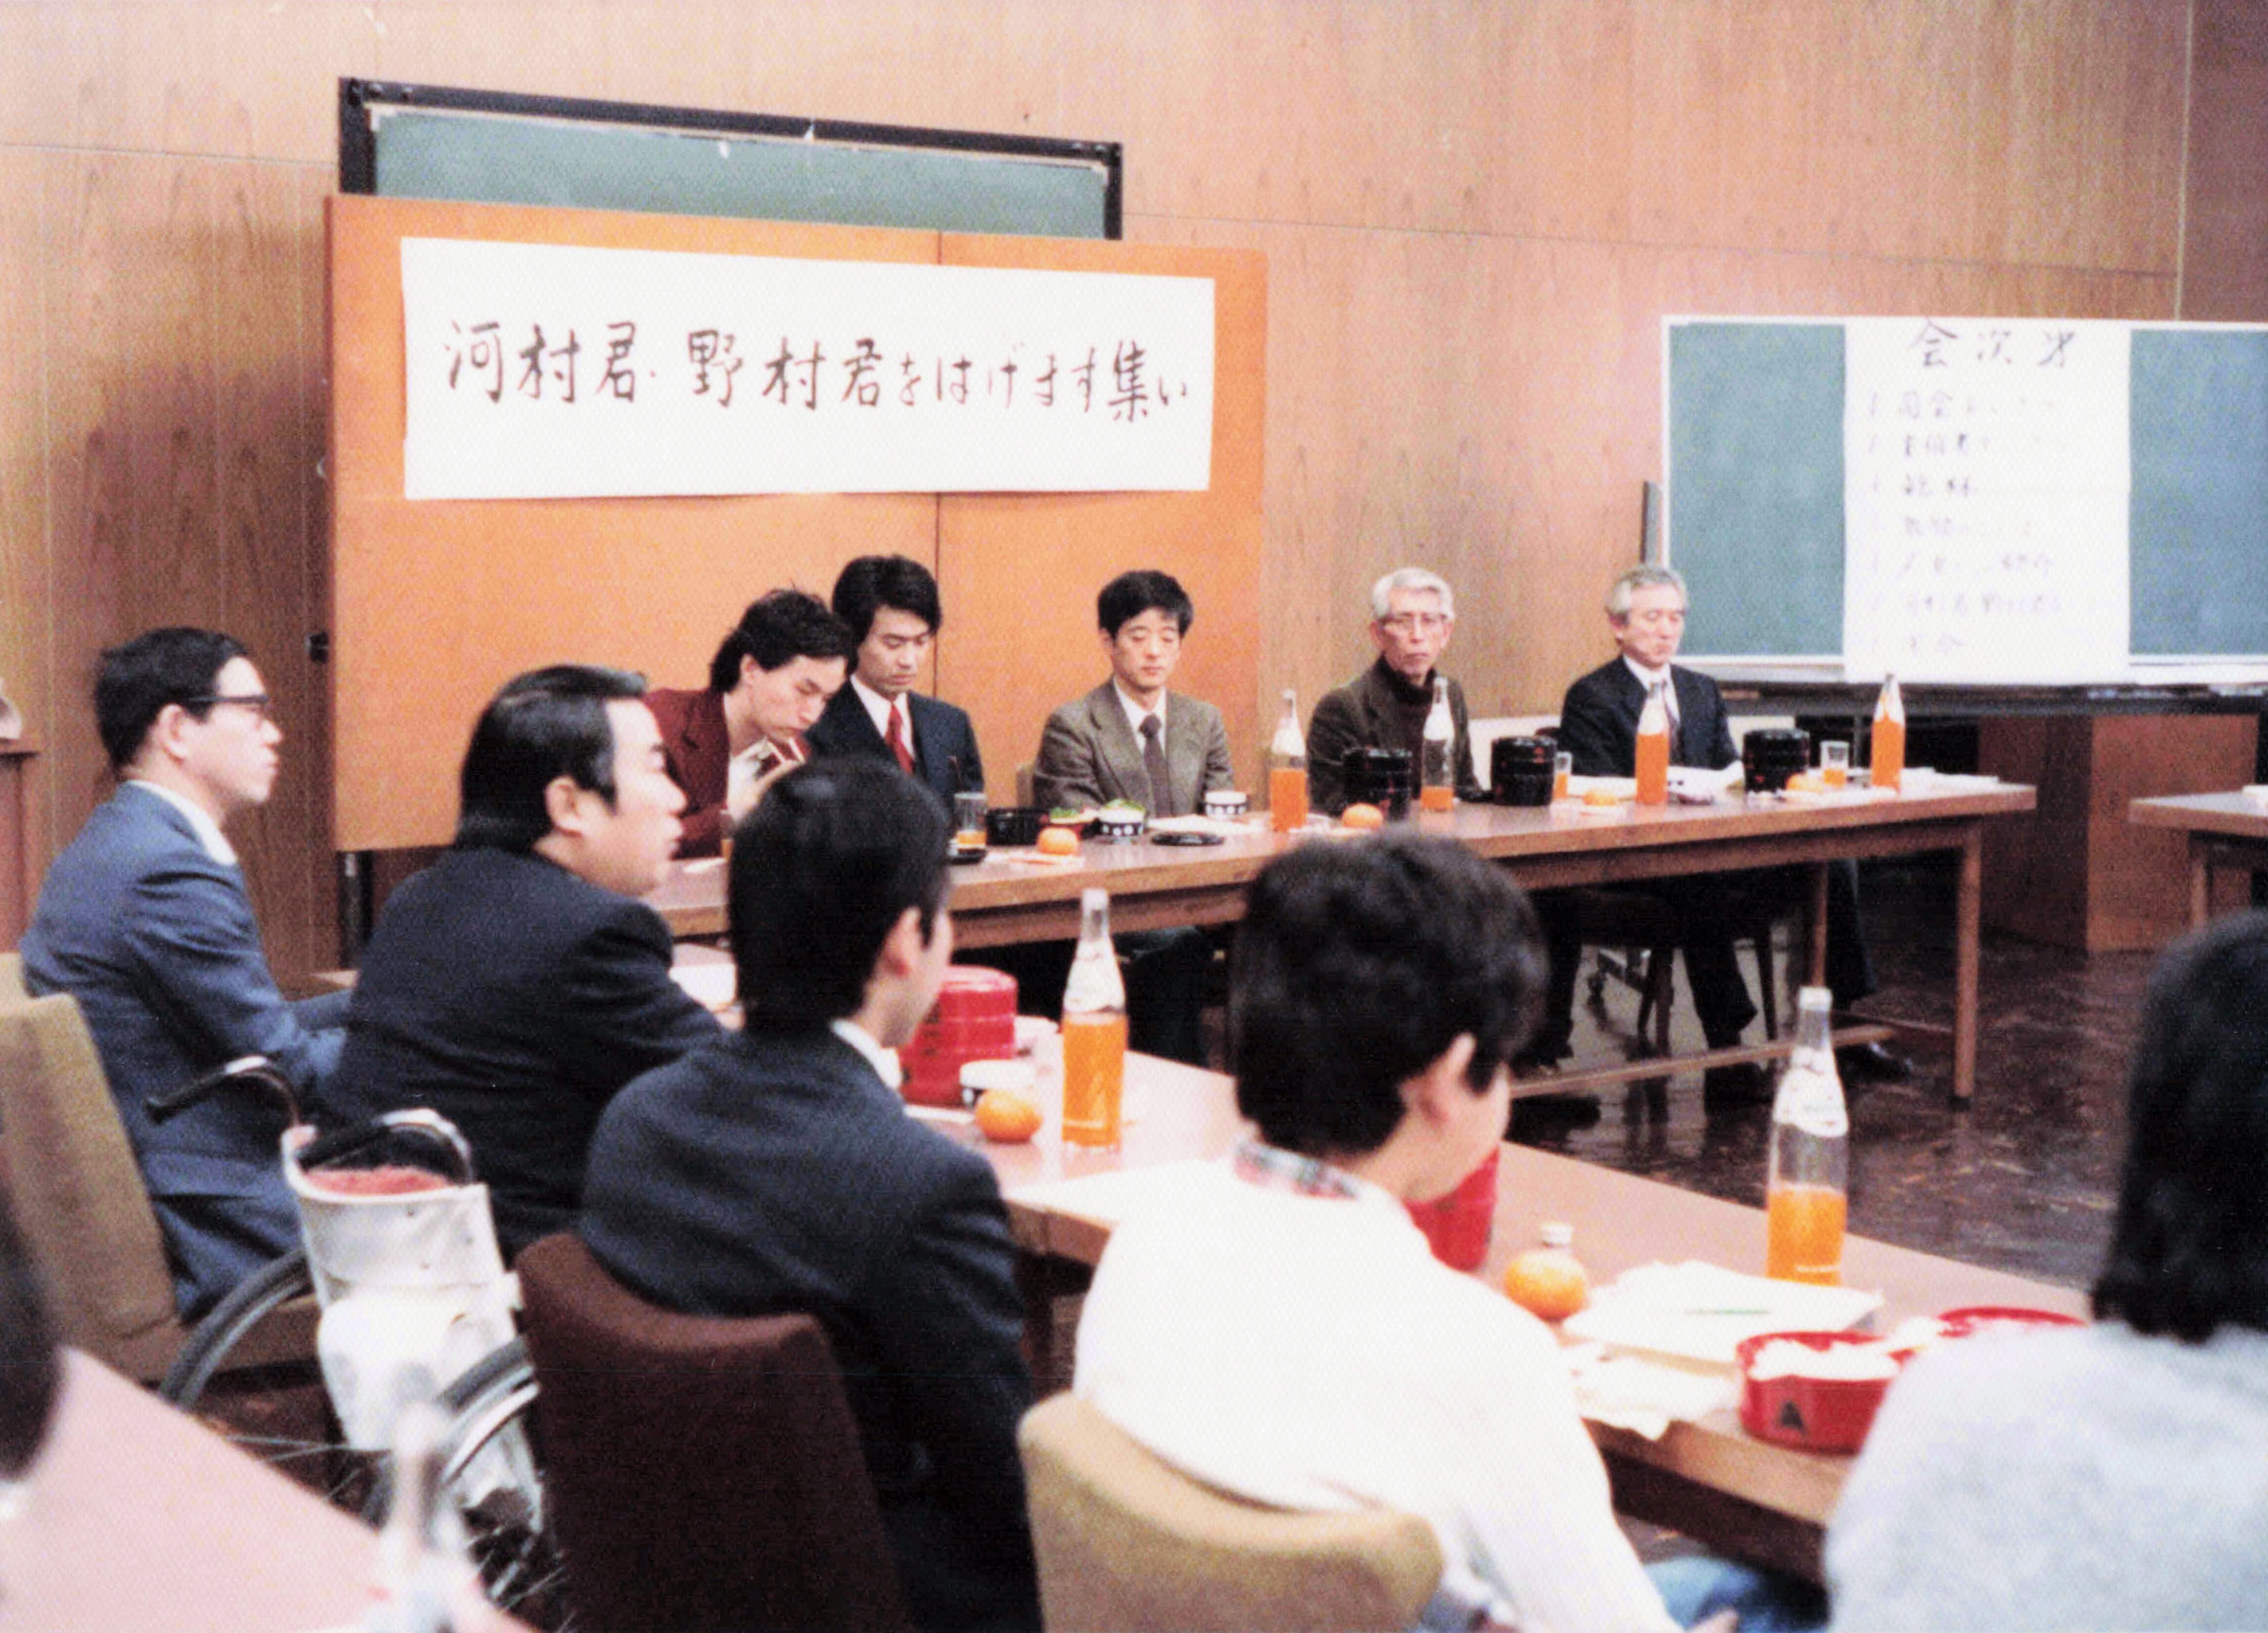
国際標準規格としてのDAISYが生まれるまで ３

Slide 6
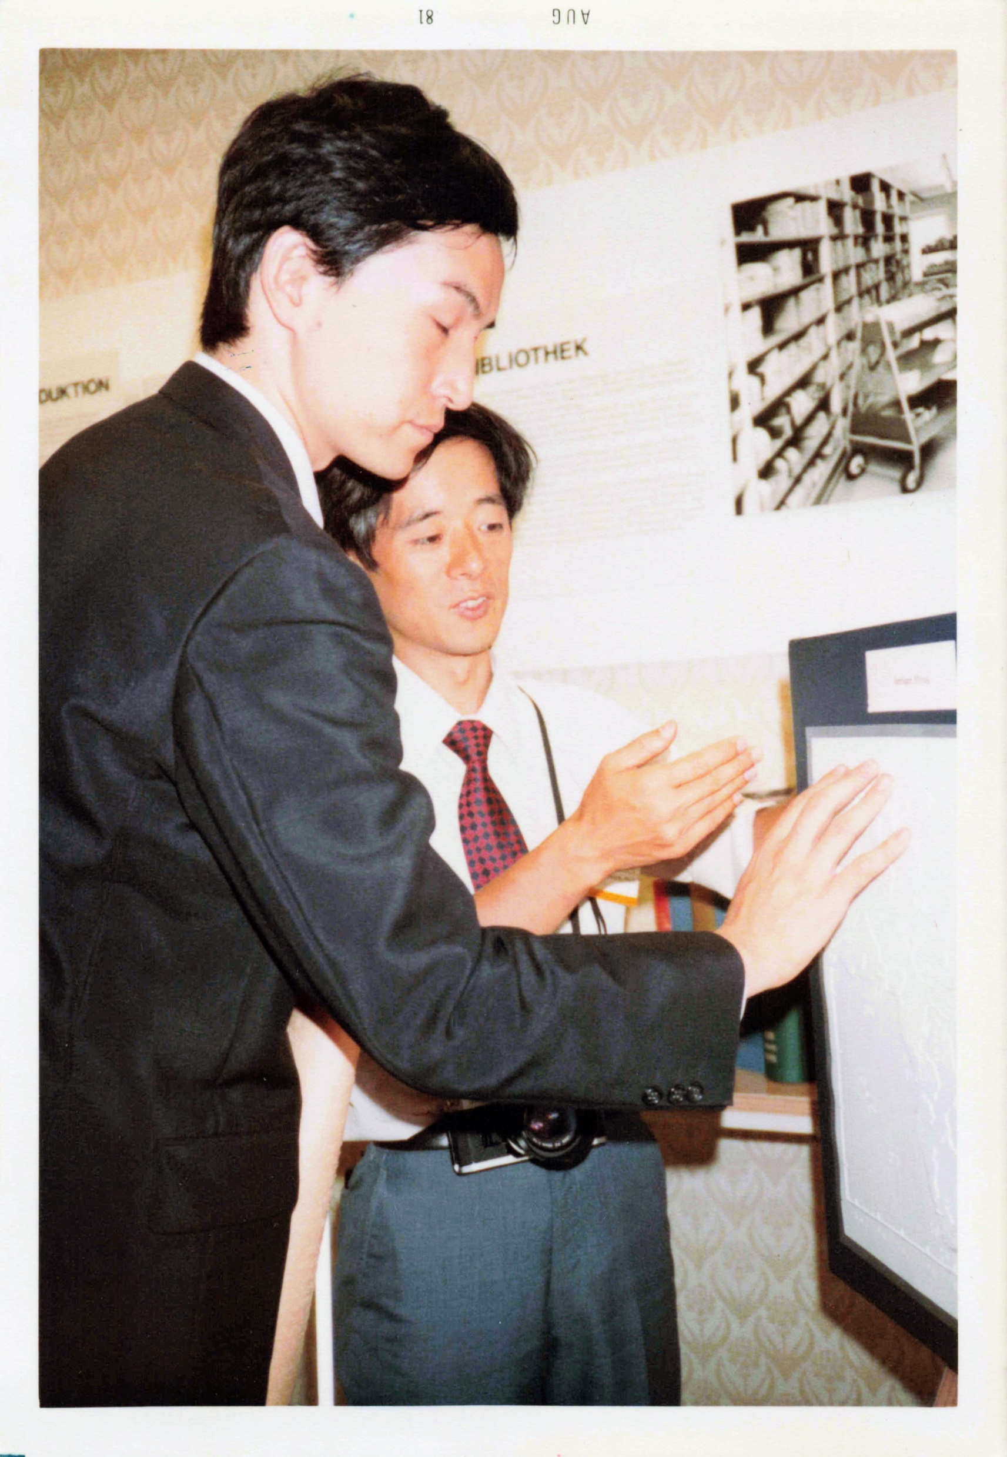
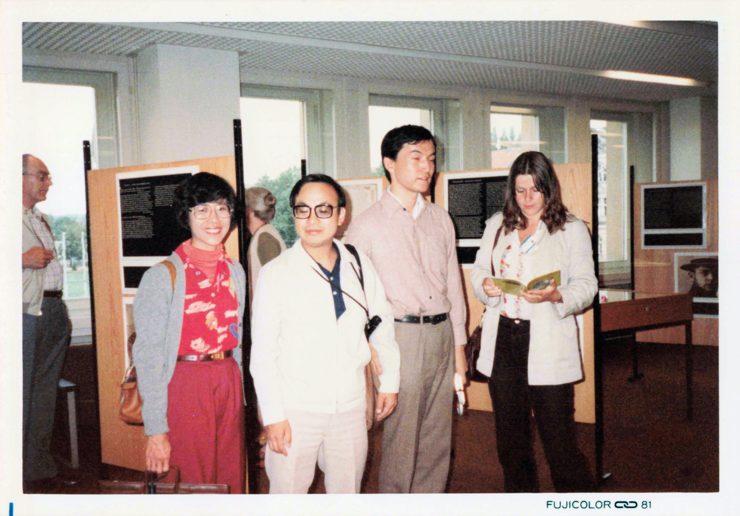
国際標準規格としてのDAISYが生まれるまで 4

Slide 7
国際標準規格としてのDAISYが生まれるまで 5
欧米の視覚障害者への情報サービス先進国では、優れた日本の技術と製品（音響機器およびパーツ、立体コピー機、点字ディスプレイ用IC製品等）を情報サービスに活かしていが、日本ではそれが障害者への支援に使われていないことを確認した。

Slide 8
国際標準規格としてのDAISYが生まれるまで 5
日本の技術を活かした情報サービスの改善という考え方が生まれてきた＝＞IFLA（国際図書館連盟）東京大会を機会にした飛躍を展望
当時、日本が世界をリードしたデジタル音響技術への図書館会の期待
  検索性
  携帯性
  交換・保存

Slide 9
国際標準規格としてのDAISYが生まれるまで 6
1986年8月に、IFLA盲人図書館セクションが主催する国際セミナー「視覚障害者のための音響技術」を開催し図書館側は、デジタル技術による下記の課題の解決を要望
  検索性
  国際交換（規格の統一）
  保存
日本電子機械工業会側は、アナログカセットテープからデジタルオーディオへの転換点を約10年後と予測し、カーオーディオのデジタルへの移行がすう勢を決めることを示唆。

Slide 10
デジタル録音図書の互換性喪失の危機
1986年：SLB東京会議 録音図書のデジタル化のすう勢確認
1990年代前半：各国によるデジタル録音図書開発の競合等
  PCベースの専門書を読むためのデジタル録音図書（スウェーデン：TPB）
  圧縮技術（ADPCM）を活かした長時間デジタルプレイヤー（日本：シナノケンシ）
  各国それぞれの開発と米国LCのアナログ固執

Slide 11
国際標準規格としてのDAISYの形成
1995年：SLB/IFLAのデジタル録音図書国際標準規格（オープン・スタンダード）開発決定
  デジタル化の三つの目標：ナビゲーション＋保存＋国際交換（グローバルライブラリー構想＝＞マラケシュ条約）
1996年：国際DAISYコンソーシアム結成
  日本、スウェーデン、イギリス、オランダ、スペイン、スイス

Slide 12
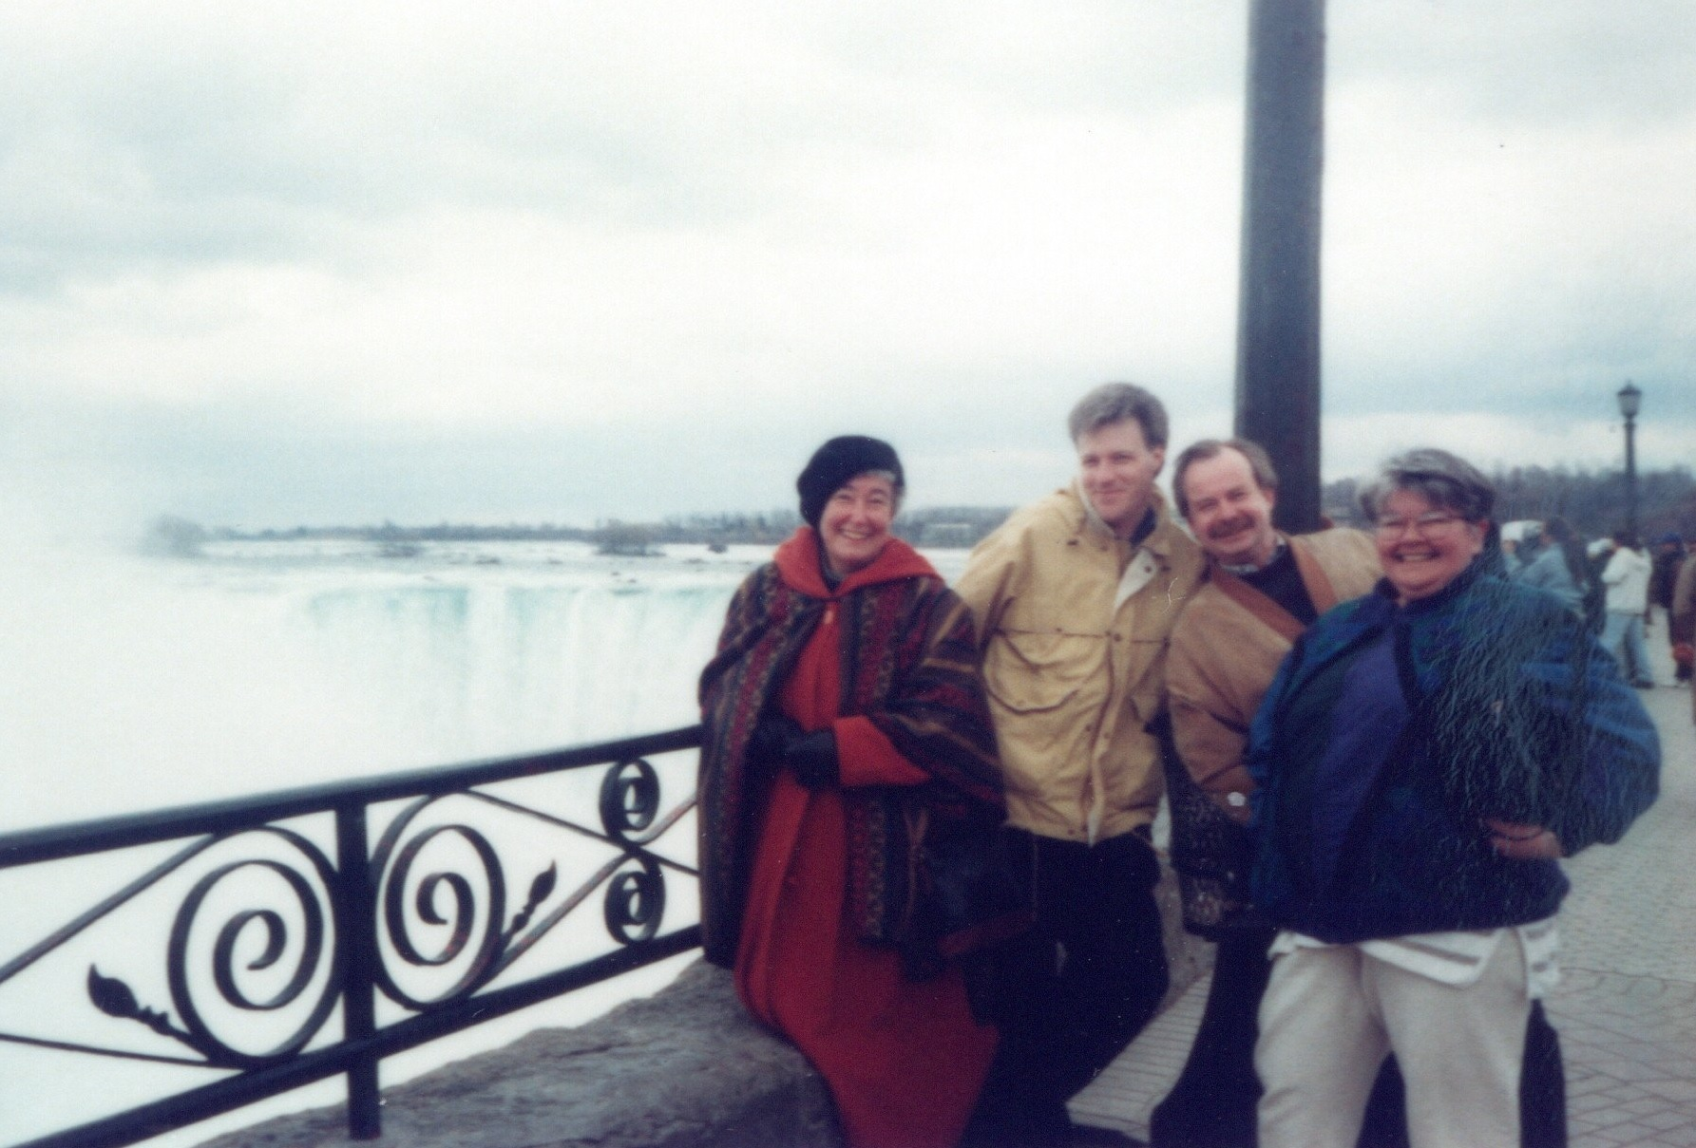
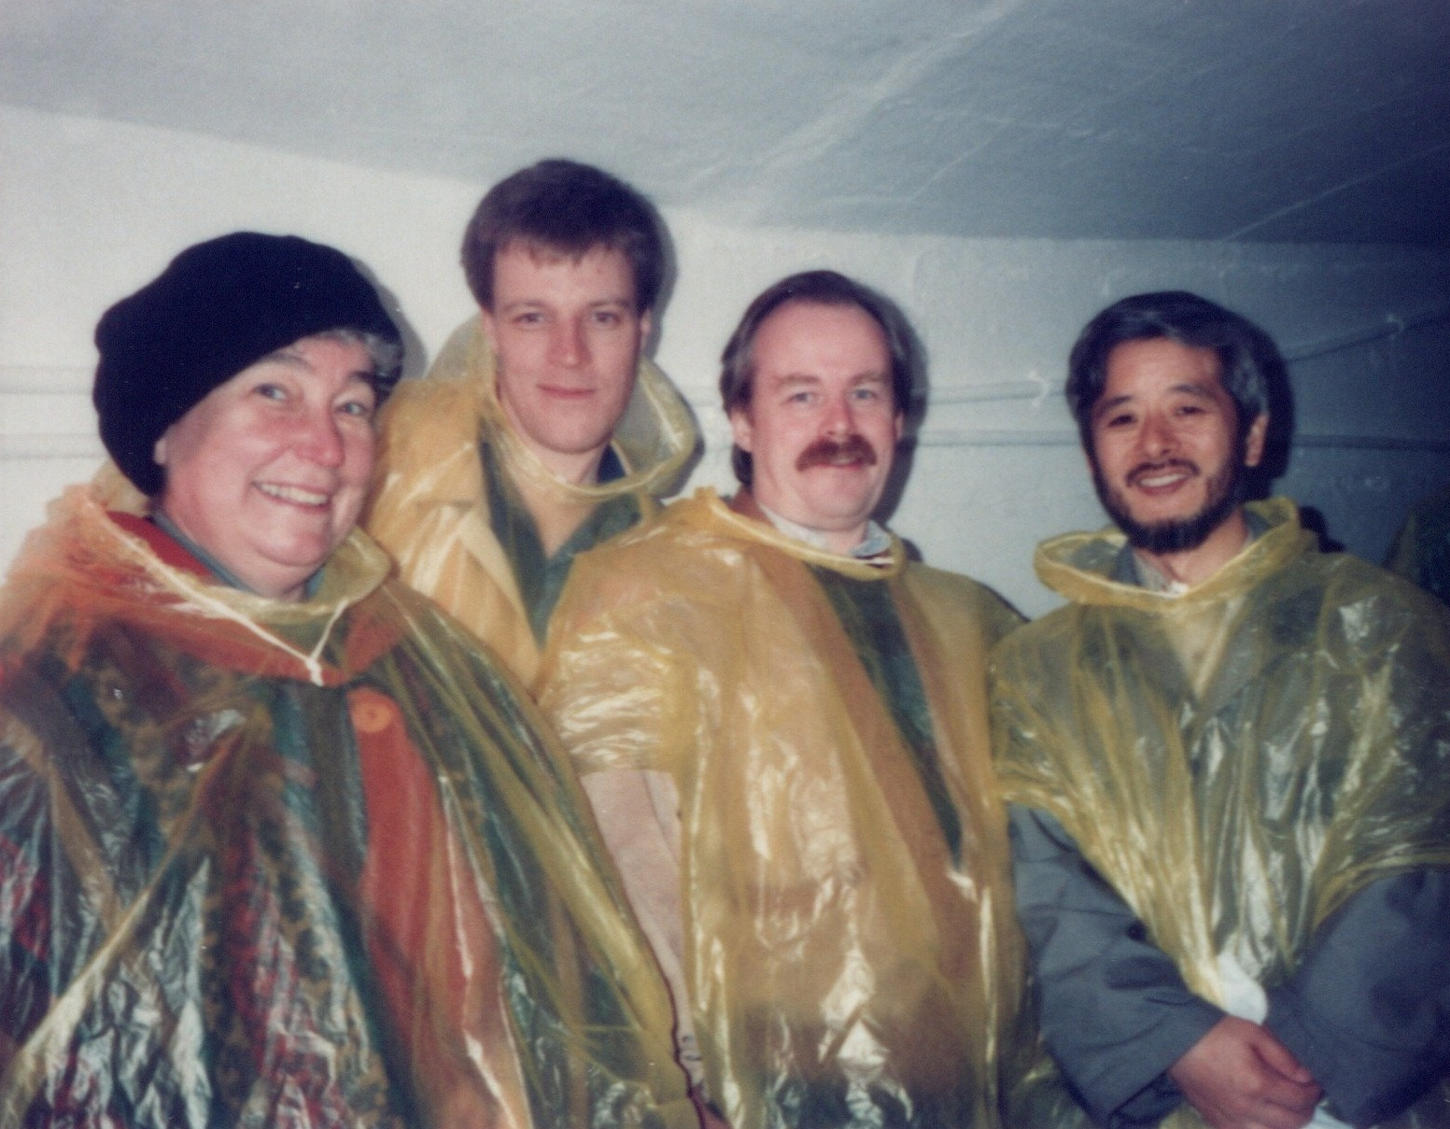
国際標準規格としてのDAISYの形成（裏話）

Slide 13
国際標準規格としてのDAISYの開発
1996-98年：厚生省（日本）補助金による国際評価試験（30か国1000人参加）を得て、デジタル録音図書に必要な機能についてのユーザーの意向を把握。
1997年：4月に河村が東大を辞職して（財）日本障害者リハビリテーション協会に移り、DAISY Consortium暫定プロジェクトマネージャーに就任。5月にシグツナ会議を招集して、Web出版技術を軸にする国際標準化で米国を含む統一規格が実現できる展望を開き、G.カーシャーをDAISYコンソーシアム・プロジェクト・マネージャーにリクルート。
W3CのSMILワーキング・グループに参加してSMIL1.0を完成させ、1998年9月にDAISY2.0仕様を完成。
1998年から2000年：日本が世界に先駆けて全国的なDAISY録音図書の実装を完了
  厚生省の「景気浮揚」補正予算約15億円を活用して全国の点字図書館に導入

Slide 14
並行して開発を進めてきたDAISYとEPUB
2000年：設立時から参加していたOpen eBook Forumの会長にG.カーシャーが就任。以後、EPUBそのものをアクセシブルにする方向で、DAISY ConsortiumはEPUBの開発に貢献している。
EPUBにDAISYと同様の編集済み音声とテキストの同期機能を持たせて、今読み上げている部分をハイライトさせているメディア・オーバーレイズの基礎にあるSMIL3.0は、ソニー、ノキア等の大企業が途中で開発から離脱する中、2004年から2008年までの4年間かけて開発されたが、今もDAISY Consortiumの技術開発を担っている技術者たちが大きな貢献をして完成させた。

Slide 15
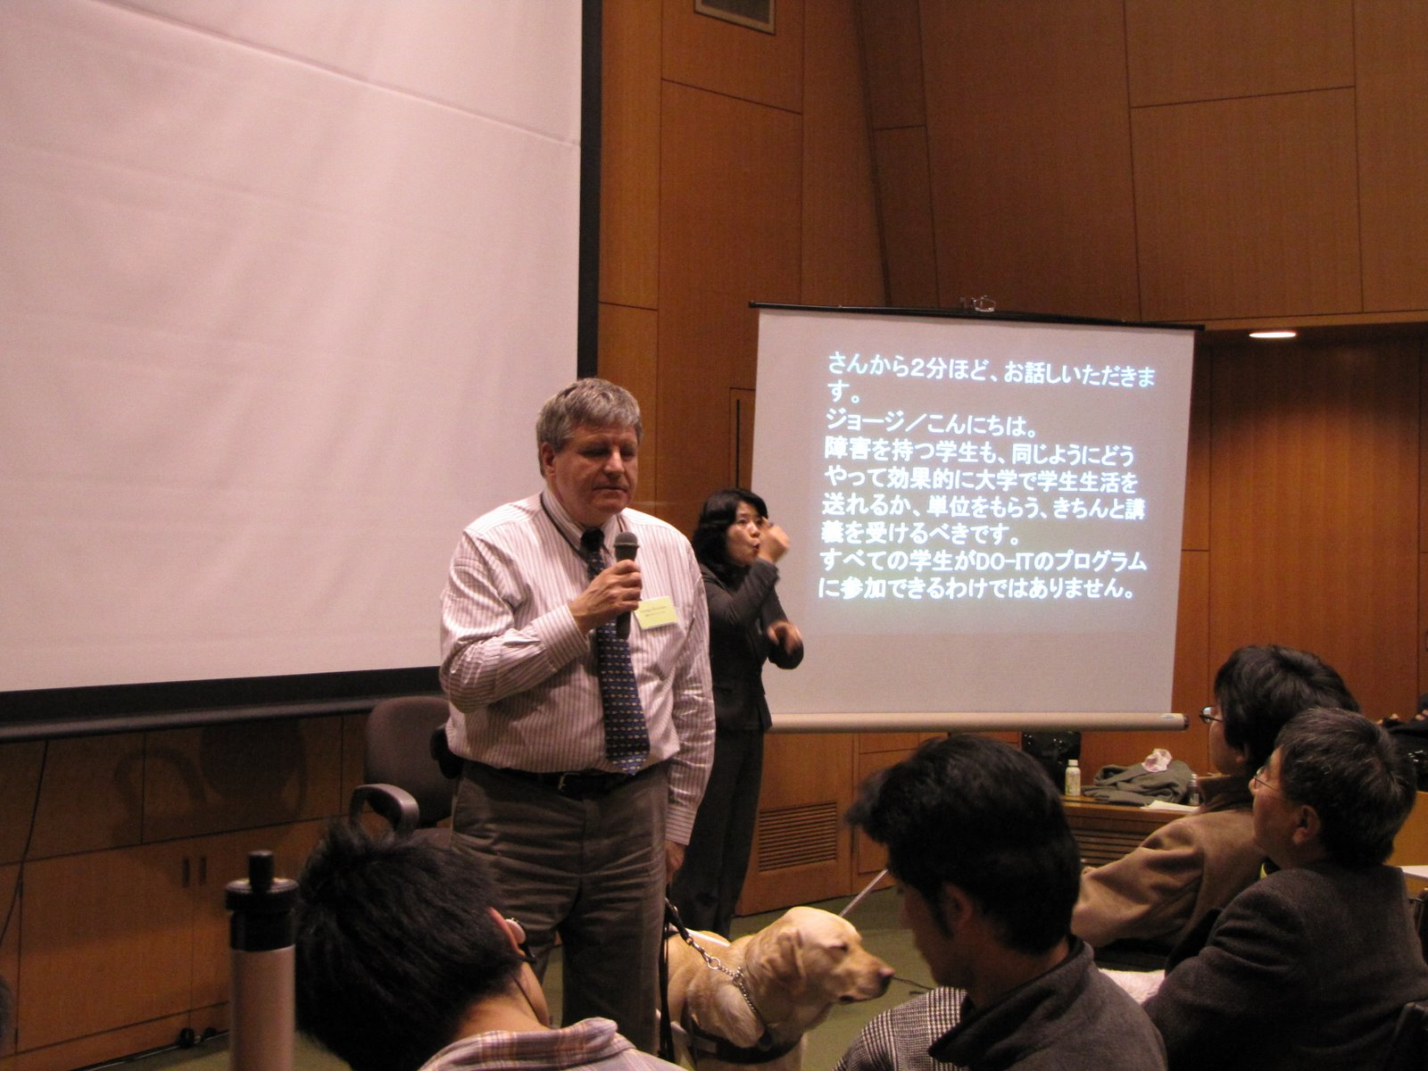
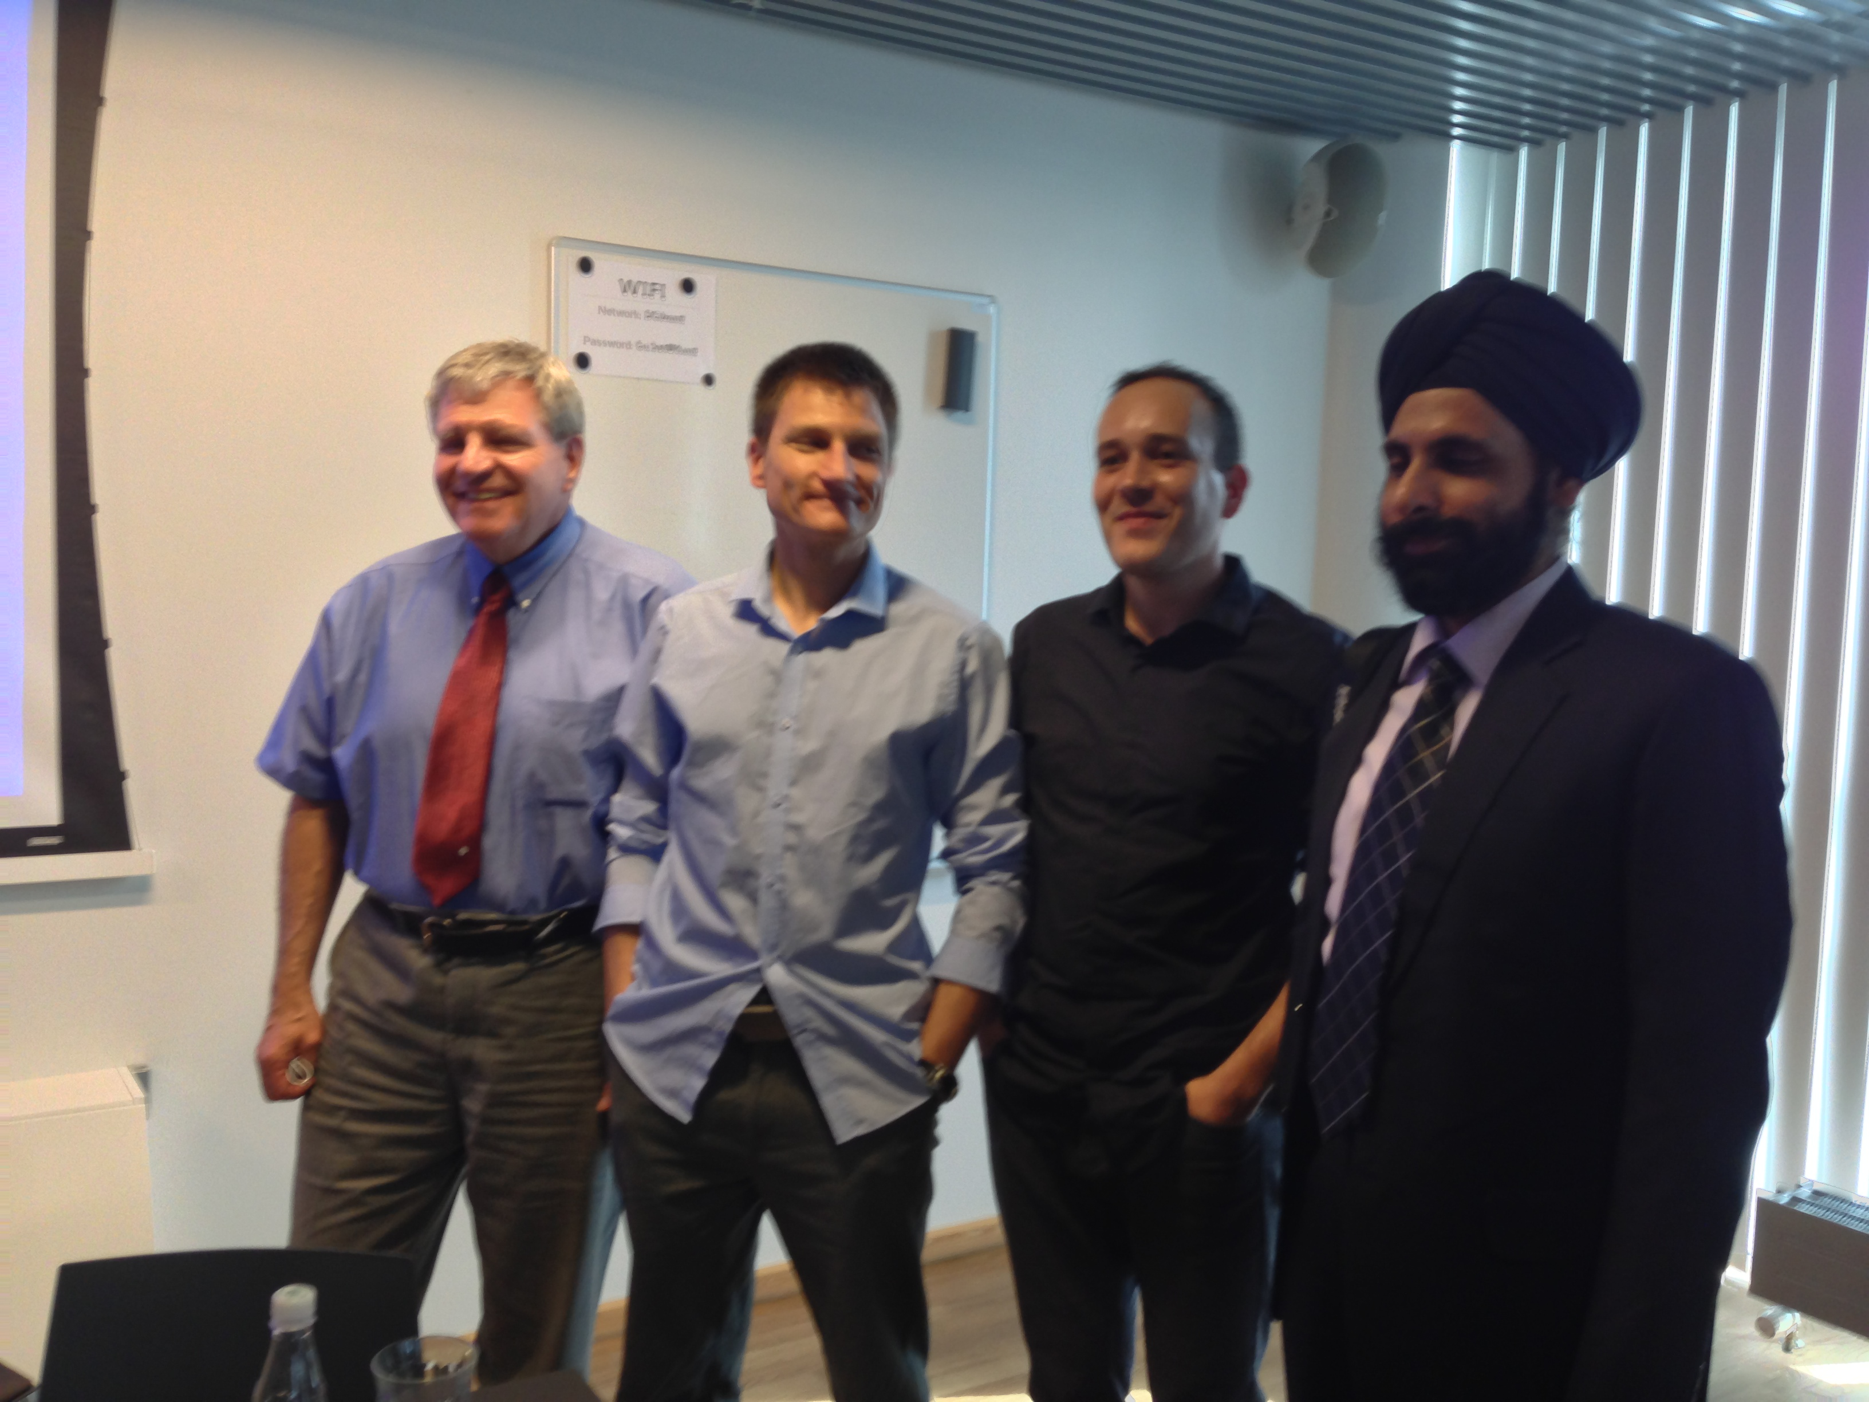
G・カーシャーとDAISY/EPUBの開発者たち

Slide 16
情報アクセシビリティの国際的な推進
2003-2005年：国連世界情報社会サミットの障害者グループ・フォーカルポイントとして情報アクセシビリティを推進し、ユニバーサルデザインの提唱等、障害者権利条約成立に貢献
2010年：デイジー教科書のニーズと可能性を明らかにすることを通じて、日本の著作権法の抜本改正を達成し、マラケシュ条約成立に貢献した。（マラケシュ条約成立は2013年）
2015年：防災における情報アクセシビリティの課題に関する取り組みの蓄積を活かして、国連会議の情報アクセシビリティを確保し、新国際防災戦略における障害者セクターの役割を明らかにした＝＞防災のユニバーサルデザインの促進

Slide 17
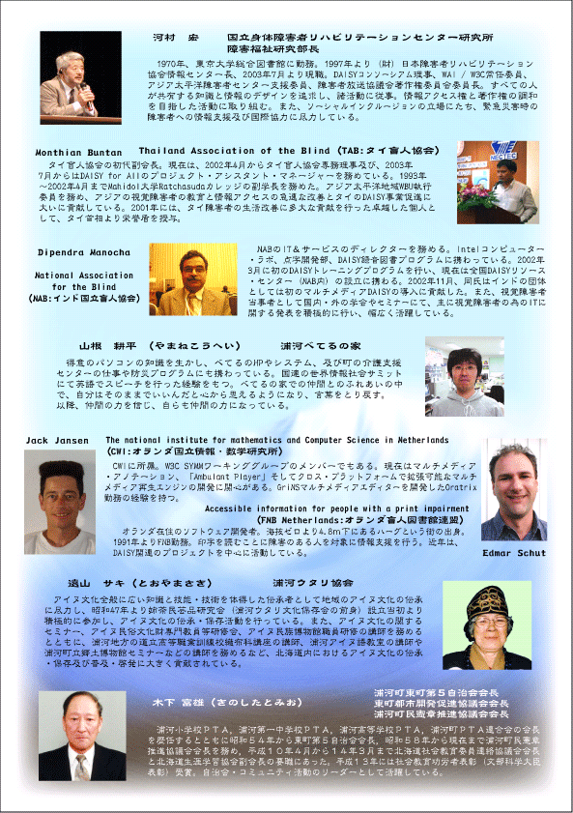
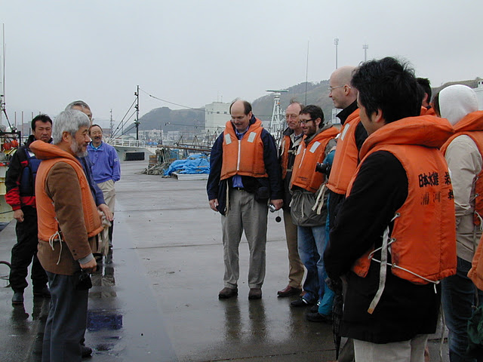
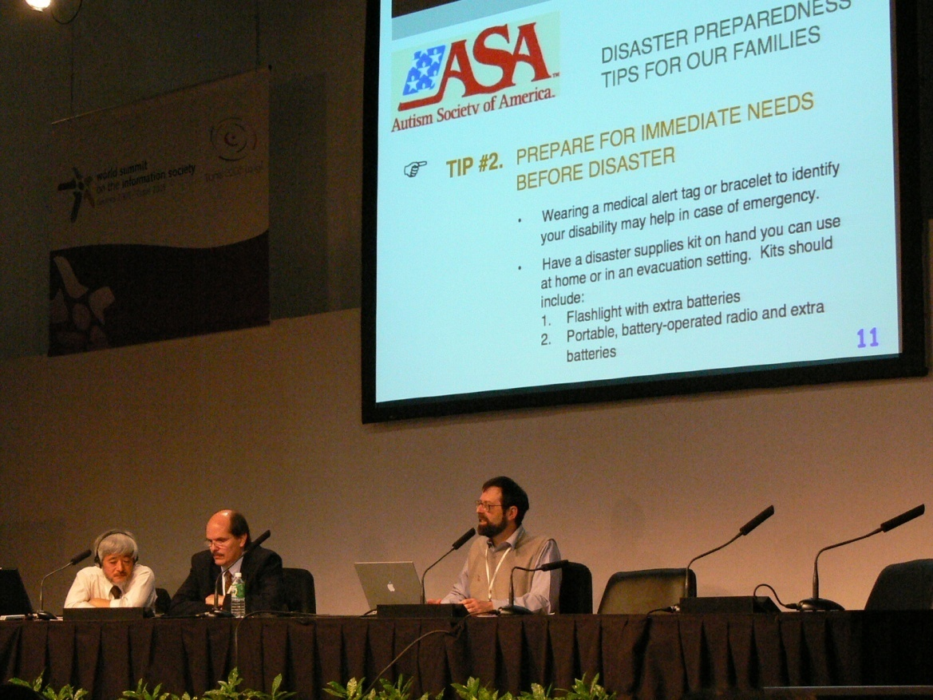
DAISYを活用した津波避難マニュアルの国際共同開発
WSIS 2005 ->
Notes:
DAISYとEPUB3の開発者たちは2005年に浦河に集まり、べてるや地域の防災のニーズと取り組みに学んでいる。17年を経た今も彼らはEPUB3のアクセシビリティの開発に従事しており、2013年7月に全員にインタビューして「浦河訪問から何を学んだか」を問うたら、異句同音に「大切なユースケースが極めて鮮明に理解できた技術者としてとても重要な機会だった」と答えている。

Slide 18
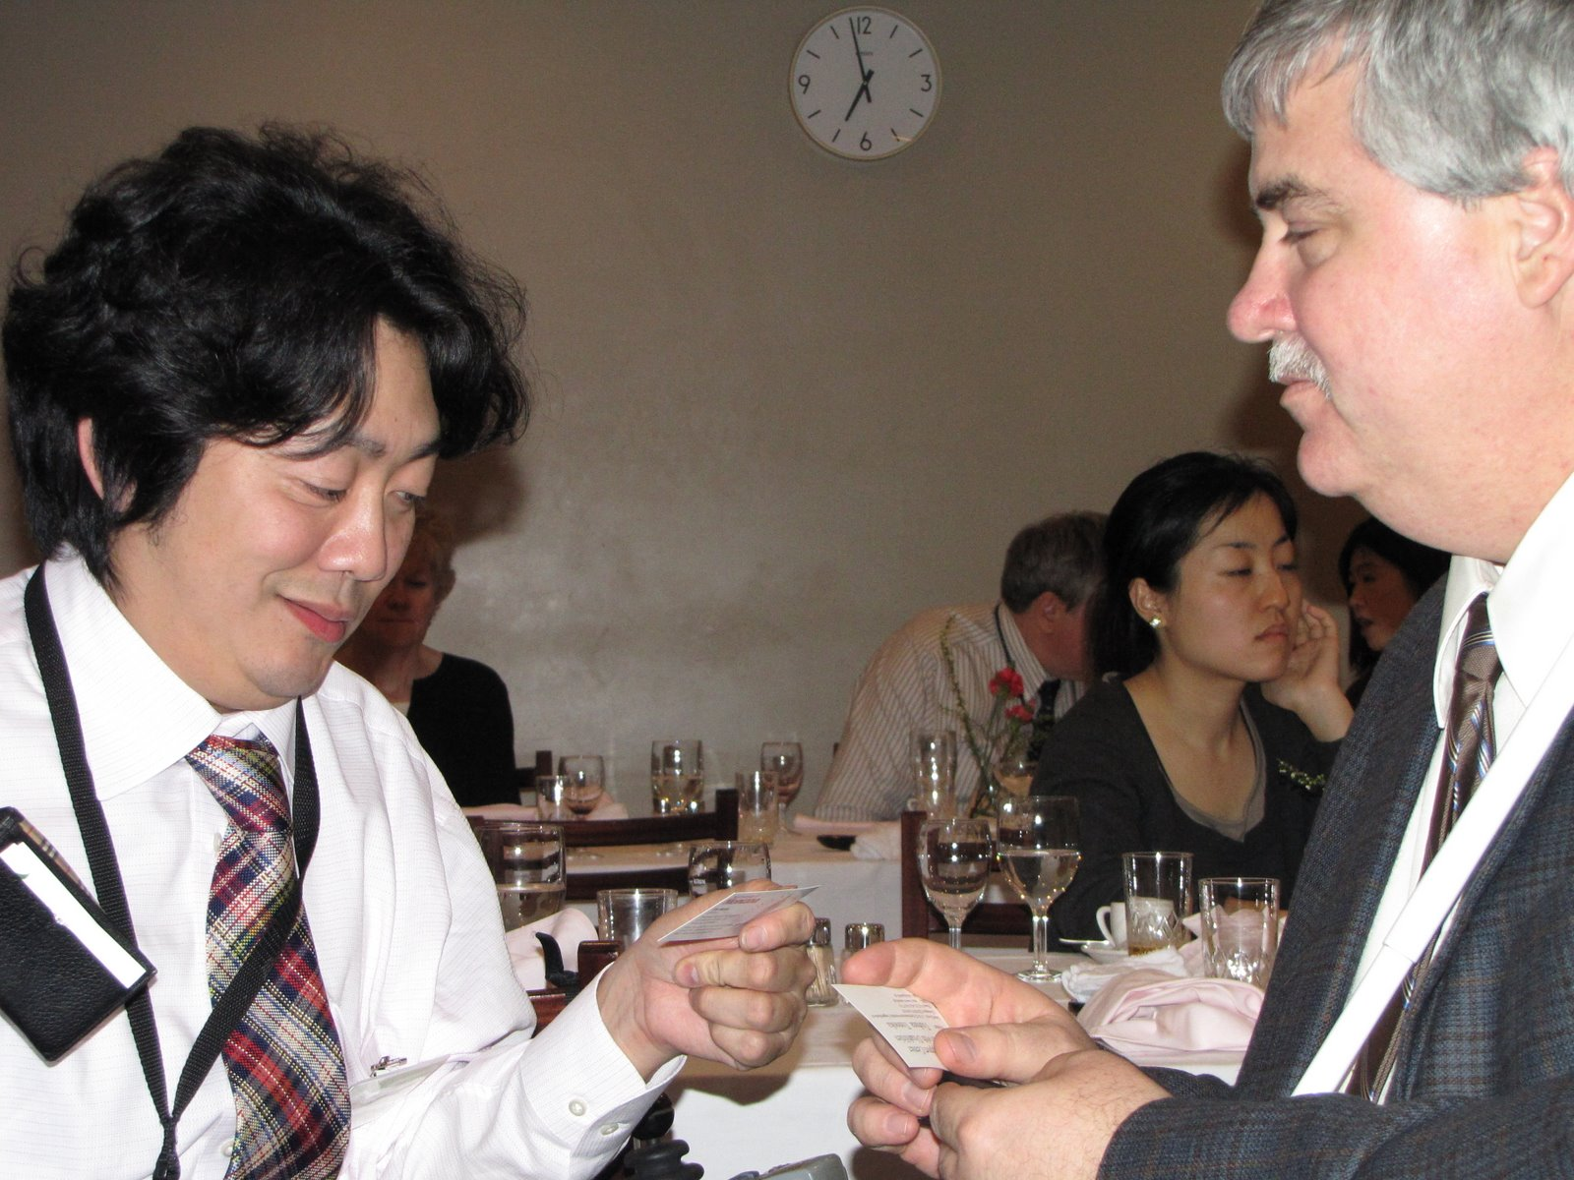
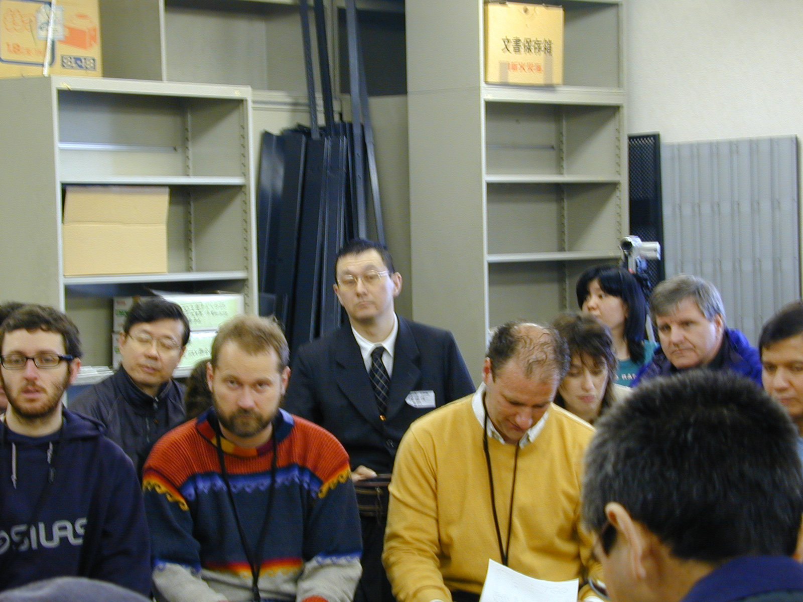
常に利用者と共に開発

Slide 19
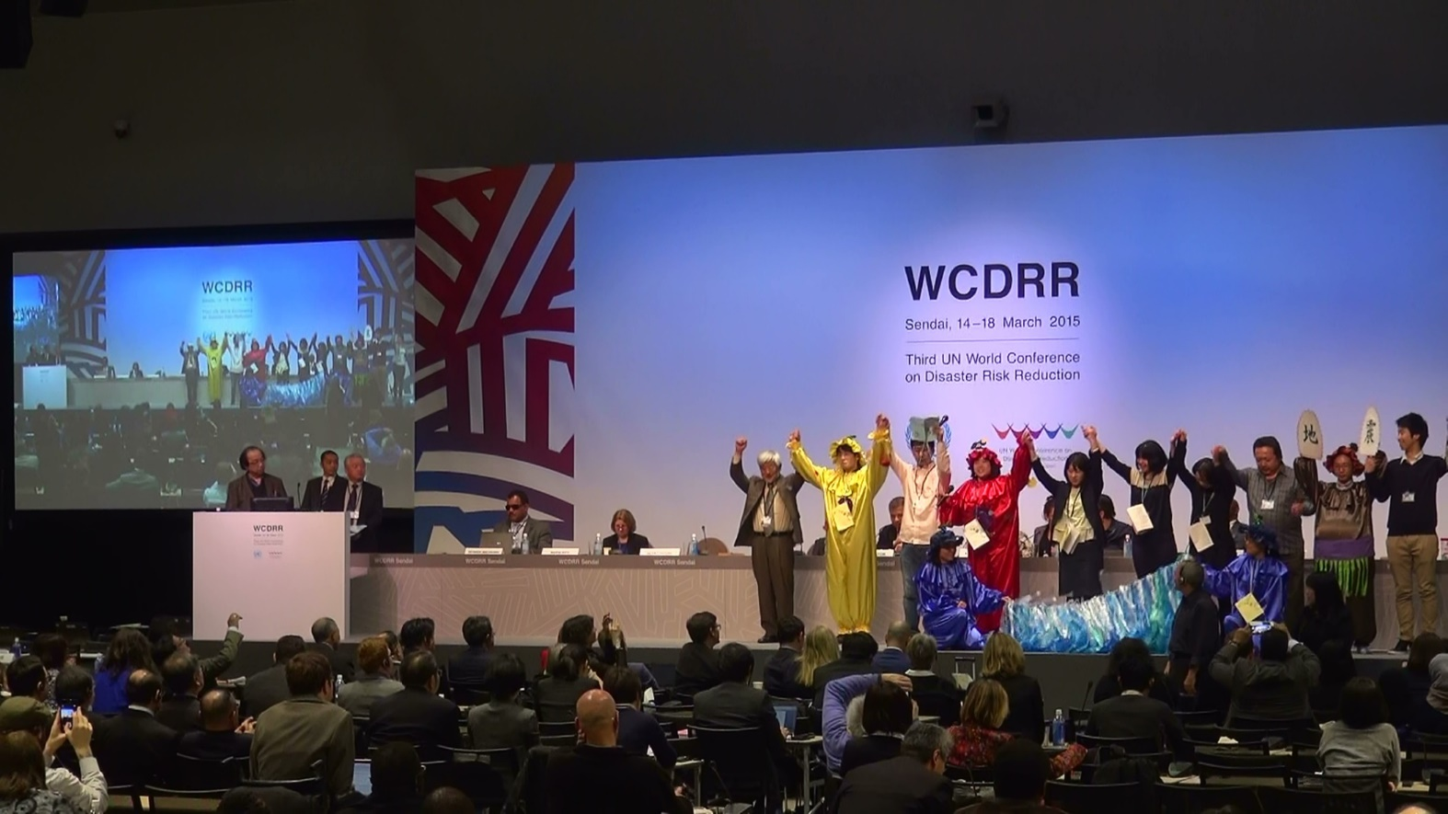
第3回国連防災世界会議（仙台2015）
浦河町役場・浦河べてるの家・東町自治会・ATDOによる津波防災ロールプレイ（第3回国連防災会議公式セッション 2015年3月17日）

Slide 20

国内DAISY教科書におけるEPUBの利用
2021年度より中学校のDAISY教科書をEPUB 3で製作開始。
2022年度からはEPUB 3をすべてのDAISY教科書
で採用した。 ​
2021年度の利用者数は15,059名。
DAISY教科書は、発達障害等により、通常の検定教科書を使う
ことが困難な児童生徒向けに提供されている音声教材の一つ
（文部科学省「音声教材の効率的な制作方法等の在り方に関する調査研究」事業）

Slide 21
そして今、EPUBアクセシビリティのJIS化達成
国際化と日本における実装が課題

Slide 22
日本DAISYコンソーシアムと国際DAISYコンソーシアムの関係
日本DAISYコンソーシアムは国際DAISYコンソーシアムに約400万円の年会費を払っている。
DAISYコンソーシアムは集めた会費でスタッフを雇用している：W3Cで活動しているGeorge Kersher, Avneesh Singh, Matt Garrishなど
DAISY
スタッフ
日本DAISY
他国の
類似団体

Slide 23
日本DAISYコンソーシアムの構成
●正会員
  慶應義塾大学SFC研究所 アドバンスド・パブリッシング・ラボ
  公益財団法人日本障害者リハビリテーション協会
  社会福祉法人日本ライトハウス情報文化センター
  特定非営利活動法人 支援技術開発機構
  特定非営利活動法人 全国視覚障害者情報提供施設協会
●準会員
  NPO法人 NaD
●賛助会員
  ICT CONNECT 21
  ケージーエス株式会社
  有限会社サイパック
  株式会社Lentrance
  ネイチャーインクルーシブ合同会社
個人会員多数

